Slide 1
Senfølger efter kræftbehandling
Den 24. september 2018
Ved Marianne Nord Hansen
Formand for Senfølgerforeningen
Danish Cancer Survivorship and Late Effects Group
Sygeplejerske, cand.scient.soc.

Slide 2
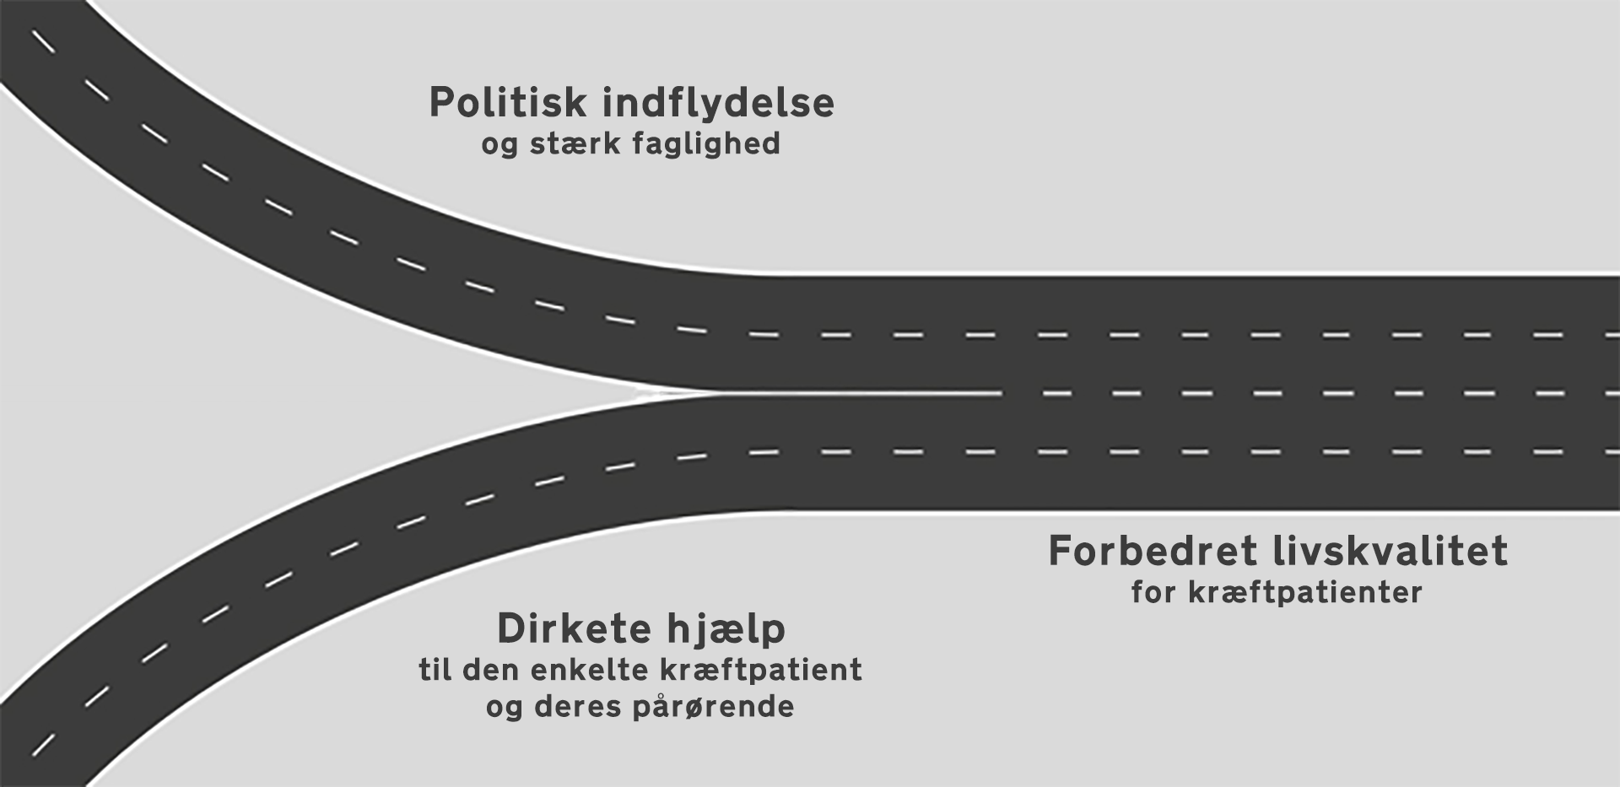
Senfølgerforeningens arbejde

Slide 3
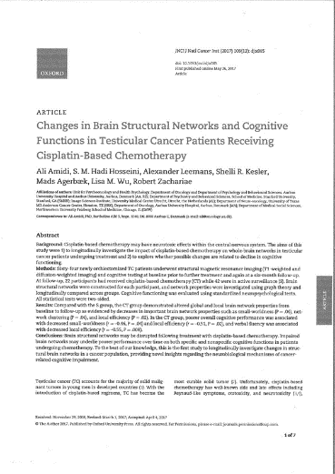
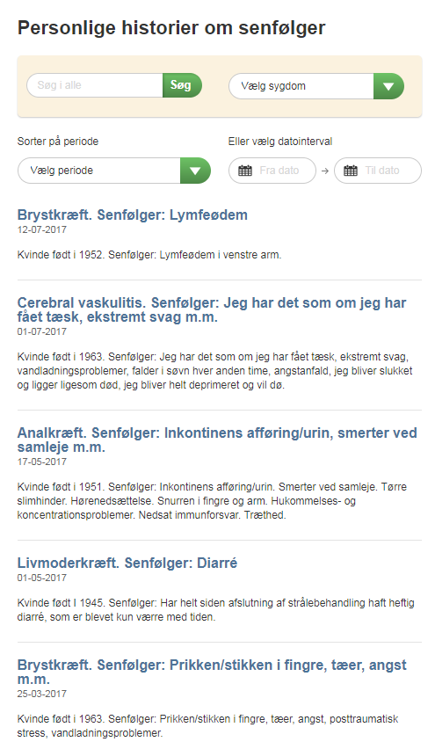
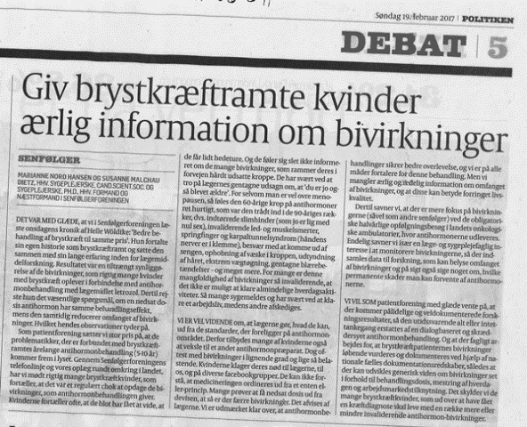
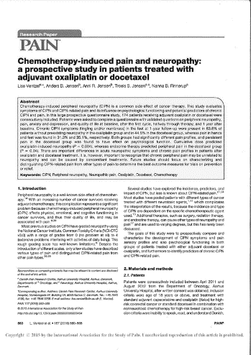
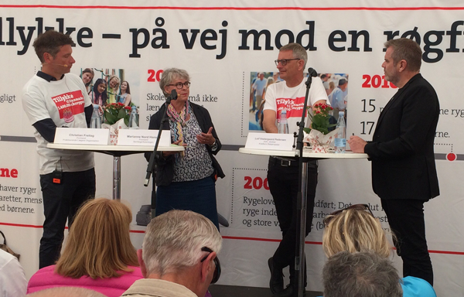
Vi
indsamler viden
om senfølger
Vi
formidler viden
om senfølger
Vi
øger forståelsen
for senfølger
Vi
påpeger problemer
i systemet

Slide 4
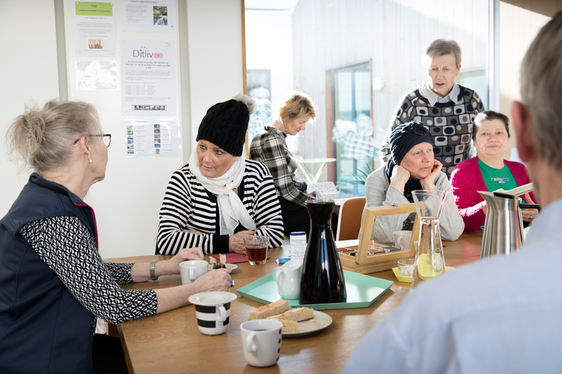
Vi har
netværksgrupper
- mød ligestillede
Vi har
Senfølgerlinjen
- ring og få hjælp
Vi har
personlige historier
- se andres erfaringer

Slide 5
Definition af senfølger
Der eksisterer ikke en vedtaget international definition på senfølger
”Senfølger er helbredsproblemer, der opstår under primær behandling og bliver kroniske, eller som opstår og manifesterer sig måneder eller år efter behandlingen er afsluttet.
Der er tale om fysiske, psykiske eller sociale forandringer, der er en følge af kræftsygdommen og/eller behandlingen af denne.
Senfølger omfatter også ny primær kræftsygdom”
Kilde: Christoffer Johansen: Videns opsamling på senfølger efter kræft hos voksne, Sundhedsstyrelsen 04.10.2017.

Slide 6
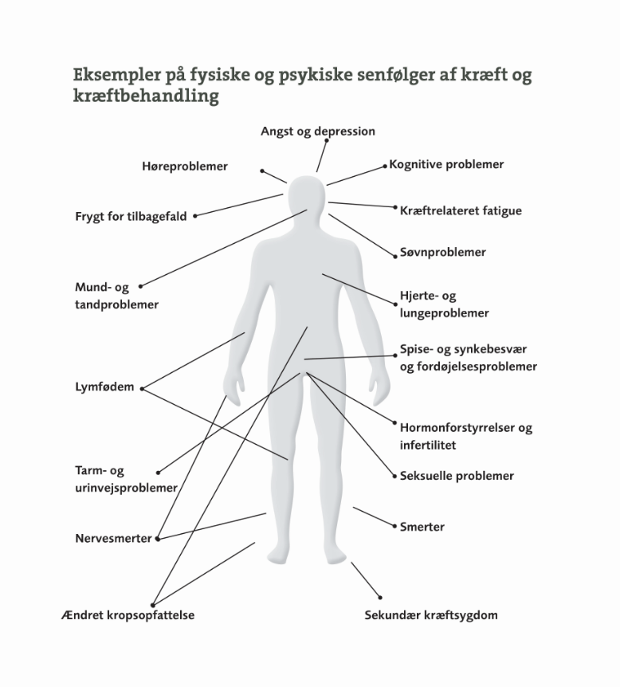

Slide 7
Senfølger optræder som regel i klynge af symptomer
Fagligt er der tale om symptom-clustre (en klynge af symptomer)
Fx består et velkendt symptom clustre af fx: smerte, kræftrelateret træthed (fatigue), søvnproblemer og depression, som tilsammen kan have signifikant indflydelse på patientens funktionelle status og den overordnede livskvalitet
Kilde: Miaskowski C, Barsevick A, Berger A, et al. Advancing Symptom Science Through Symptom Cluster Research: Expert Panel Proceedings and Recommendations. J Natl Cancer Inst. 2017;109(4).

Slide 8
Årsager til senfølger
Kirurgi med øget risiko for at nervebaner, bindevæv og muskulatur bliver beskadiget
Kemoterapi med øget risiko for inflammation og nedsat immunsystem, samt at kemoen bombarderer centralnervesystemet med impulser, som kan medføre, at nervesystemet bliver “omkodet” og reagerer hurtigere på impulser udefra
Strålebehandling med øget risiko for skader på nerver og væv, fx celler i tarmvæg, som erstattes af arvæv
Antihormonbehandling
Kræftdiagnose som følgesvend

Slide 9
Andre årsager til senfølger
Komorbiditet
Tidligere håndtering af livet
Alder
Socioøkonomiske forhold
Bor alene

Slide 10
Flere kræftpatienter skal leve med senfølger
Det forventes, at kræft stiger 35-60% over de næste 15 år
Kræftpatienter overlever og lever længere med sygdommen
Befolkningen bliver ældre
Nye behandlinger

Slide 11
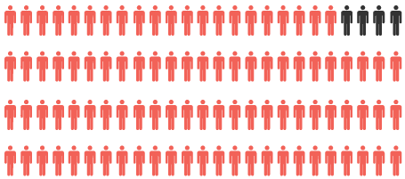
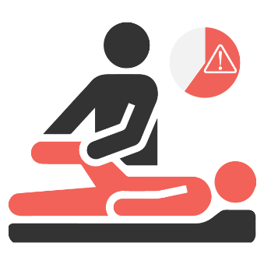
Hvor mange får senfølger efter kræft?
Nye data kommer fra Kræftens Bekæmpelse i efteråret 2017 med 10.000 deltagende patienter, som skal følges i 2 år.
2.500 kræftpatienter til rehabilitering på Dallund
96 pct. havde senfølger efter deres kræftbehandling
60 pct. af dem havde indgribende senfølger

Slide 12
Ved patienterne nok om senfølger?
Kræftpatienter giver udtryk for:
at de ikke er tilstrækkeligt informeret om senfølger
Kun 17 pct. oplevede at have fået information om senfølger, selv om 90 pct. havde et ønske om det
Kilde: Barometerundersøgelse II: Kræftpatienters oplevelse med sundhedsvæsenet gennem udredning og behandling. Kræftens Bekæmpelse, 2011

Slide 13
Hvad skal du være opmærksom på
Er du informeret om eventuelle senfølger ? eller tegn på tilbagefald ?
Hvad skal du være opmærksom på ?
Hvor kan du hente hjælp ? Hvad findes af viden ? Gode erfaringer og gode råd ?
Og hvad kan du selv gøre ?
Senfølgerforeningens budskab, www.senfoelger.dk

Slide 14
Kræftrelateret træthed
At få en kræftdiagnose er lig med stress belastning
Stresshormon aktiveres
Naturligt at være vågen og være i beredskab og kronisk træthed udvikles

Slide 15
Kræftrelateret træthed
Er en belastende, vedvarende oplevelse af fysisk, psykisk og kognitiv udmattelse
40% oplever vedvarende træthed efter afsluttet behandling
Omkring 25-33% oplever vedvarende træthed 10 år eller mere efter diagnosen
Kilde: undhedsstyrelsen. Vidensopsamling efter kræft hos voksne. 2017.

Slide 16
Kræftrelateret træthed – fatigue
Symptomer og reaktioner:
Massiv og pludseligt indsættende træthed
Trætheden kan ikke soves væk
Koncentrationsbesvær og dårlig korttidshukommelse
Nedsat udholdenhed
Risiko for depression
Smerter forstærkes
Øget følsomhed over for sanseindtryk
Søvnforstyrrelser
Helt op til 80% af kræftpatienter har søvnforstyrrelser

Slide 17
Søvnforstyrrelser
Problemer med at falde i søvn
Problemer med at fastholde søvnen
Søvnapnø (pauser i vejrtrækningen)
Let og kort søvn
Følelsen af at være udmattet
Træthed
Nedsat funktion i dagtimerne
Kilde: Helbredt –Men ikke rask. Senfølgerforeningen og Kræftens Bekæmpelse 2018

Slide 18
Kræftrelateret træthed – anbefalinger
Undgå stimuli før sengetid (soveværelset er ”kun” til søvn og sex)
Kun 15 minutters lur inden kl 14
Søvndagbog i 2 uger – man kan også sove for meget – find en balance
Tilpasset fysisk træning, dvs. moderat – fx Hatha Yoga
Aktivitetsplanlægning, så du bliver træt
Yoga/mindfulness
www.senfoelger.dk
http://www.nccn.org/professionals/physician_gls/pdf/fatigue.pdf
The Insomnia Severity Index (ISI) (Bastien et al 2001)

Slide 19
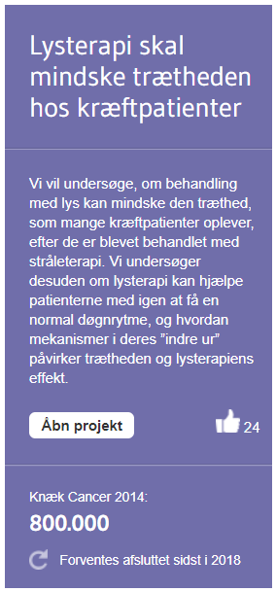
Kræftrelateret træthed
Vi undersøger:
Om behandling med lys kan hjælpe de kvinder, der har problemer med træthed, efter de er blevet strålebehandlet for brystkræft.
Studiet vil være det første til at undersøge, om lysterapi kan hjælpe med igen at få en normal døgnrytme, og udforske hvordan mekanismer i kroppens ”indre ur” har en effekt på trætheden.
Studiet vil også være det første, der undersøger langtidsvirkningerne af behandling med lys i forhold til kræftrelateret træthed.

Slide 20
Muskel, led og skeletproblemer
Muskel- og ledsmerter er almindelige hos mange patienter under og efter kemoterapi og strålebehandling og for nogle er symptomerne betydelige og vedvarende (senfølger)
Der er tale om et clustre af symptomer, der kan begynde uger og måneder efter behandlingen med smerter i led, muskelsmerter, morgenstivhed og hævelse af led i hænder og knæ uden tegn på gigt
Hyppigst rapporteret hos kvinder med brystkræft, trods brystbevarende kirurgi og bedre stråleteknikker
Miller KD, Triano LR. Medical issues in cancer survivors. A review. Cancer J. 2008;14(6):375-387.
Stan D. Et al. Breast cancer survivorship issues. Hematology/oncology clinics og North America. 2013;27(4):805-827.
Hershman DL et al. Management of complications from estrogen deprivation in breast cancer patients. Curr Oncol Rep. 2009; 11(1):29-36.

Slide 21
Muskel, led og skeletproblemer
Især endokrin terapi med Tamoxifen og i særlig grad aromatasehæmmere rapporteres at være associeret med fibromyalgi-lignende symptomer og forværring af allerede eksisterende gigt eller fremkaldelse af gigt gennem den anti-østrogene virkning
Knogleskørhed (osteoporose) er et problem for mange overlevere, som er i antihormonbehandling (brystkræft og prostatakræft) som kan føre til accellereret knogletab

Slide 22
Muskel-led og skeletproblemer -stråleskader
Effekten af stråleterapien på bevægeapparatet omfatter fribrose (stift væv) af muskel og bindevæv og kan medføre vævssvind og arvævdannelse
Stråleterapi i bækkenområdet for gynækologisk, anal, endetarm og prostatakræft, har øget risiko for at udvikle pelvis insufficiency fractures, som viser sig ved smerter i bækken og ryg, der kan opstå flere år efter behandlingerne
Særligt hos overlevere efter Hodkin Lymfom m stråleterapi på overkroppen rapporteres neuromuskulære og andre gener fra bevægeapparatet, skuldersmerter og halsproblemer.
Hoved-hals kræft patienter er i høj risiko for nedsat mobilitet af muskler og led, der inkluderer kæben, halsen skuldre og bryst. Muskelsvaghed, kramper, smerter og ændret positur af hovedet og ryg kan være funktionshæmmende og stærk indflydelse på livskvaliteten
Kilder herom ses i: Sundhedsstyrelsen. Vidensopsamling på senfølger hos voksne med kræft. 2017

Slide 23
Smerter og brystkræft - operation-strålebehandling
47% af kvinder opereret for brystkræft oplever smerter 2-3 år efter behandlingerne som nedsat bevægelighed og vævspåvirkning
60% oplyser, at de har føleforstyrrelser i det opererede område og ud I overarmen
Kilder: Gärtner R et al. Prevalence of and factors associated with persistent pain following cancer surgery. JAMA 2009; 302:1985-92. Hayes SC et al. Upper-body morbidity following breast cancer treatment, may persist longer-term and adversely influences quality of life. Health Life Outcomes 2010;8:92.
Et andet større dansk studie viser, at 29% af brystkræftpatienter uden tilbagefald har smerter i mere end frem år efter behandlingerne
Kilde: Peuckmann V et al. Chronic pain and sequeale in long-term breast cancer survivors: Nationwide study in Denmark. Eur J Pain 2009;13(5):478-85.

Slide 24
Muskel- og ledsmerter - antihormonbehandling
50% af brystkræftpatienter, som får aromatasehæmmere eller Tamoxifenbehandling har muskel- og ledsmerter
Kilder: American Cancer Society/American Soiety of Clinical Omcology Breast Cancer Survivorship Care Guideline. Carolyn D. Runowics et al. ACS/ASCO Breast Cancer Survivorship Guideline. Side 61. American Cancer Society/American Soiety of Clinical Omcology Breast Cancer Survivorship Care Guideline. Carolyn D. Runowics et al. ACS/ASCO Breast Cancer Survivorship Guideline.
Tamoxifen og i særlig grad aromatasehæmmere rapporteres at være associeret med:
Forværring af allerede eksisterende gigt
Fremkaldelse af gigt gennem anti-østrogene virkning
Kilder: Miller KD, Triano LR. Medical issues in cancer survivors. A review. Cancer J. 2008;14(6):375-387. Stan D. Et al. Breast cancer survivorship issues. Hematology/oncology clinics og North America. 2013;27(4):805-827. Hershman DL et al. Management of complications from estrogen deprivation in breast cancer patients. Curr Oncol Rep. 2009; 11(1):29-36.

Slide 25
Muskel- og ledsmerter - antihormonbehandling
Der er tale om et klynge af symptomer, der kan begynde uger og måneder efter behandlingen:
Smerter i led
Muskelsmerter
Morgenstivhed
Hævelse af led i hænder og knæ uden tegn på gigt
Fibromyalgi-lignende symptomer

Slide 26
Muskel- og ledsmerter - fysisk træning
Der er evidens for, at fysisk træning før og efter diagnosen:
Øger muskelstyrke
Reducerer træthed
Forbedrer livskvalitet
Reducerer risiko for progression af brystkræft
Reducerer risiko for nye primære tumorer
Reducerer riskiko for tilbagefald af tumor
Kilder:
Holmes MD, Chen WY, Feskanich D, Kroenke CH, Colditz GA. Physical activity and survival after breast cancer diagnosis. JAMA 2005 May 25;293(20):2479-2486.
Lahart IM, Metsios GS, Nevill AM, Carmichael AR. Physical activity, risk of death and recurrence in breast cancer survivors: A systematic review and meta-analysis of epidemiological studies. Acta Oncol 2015 May;54(5):635-654.

Slide 27
Muskel- og ledsmerter - anbefalinger
Det er vigtigt, at de sundhedsprofessionelle informerer kræftpatienterne om, hvilke smerter de har risiko for at udvikle
Alle kræftpatienter, som får smerter i bevægeapparatet bør kontakte egen læge eller onkologisk afdeling og få en smerte-anamnese (udredning), så rette behandling rettidig kan igangsættes
Henvisning til specialiseret fysioterapi
Akupunktur og fysioterapi har vist signifikant forbedring ved aromatase inhibitor-associerede symptomer
Kilde: Pakkeforløb for brystkræft For fagfolk, Sundhedsstyrelsen 2018

Slide 28
Lymfødem
10-15% af alle kræftpatienter har lymfødem som en senfølge
Det er en kronisk hævelse, som skyldes ophobning af lymfevæske som følge af beskadigelse af lymfesystemet (skyldes kirurgi og strålebehandling, traumer, overvægt, infektion)
Forekommer hos
30-405% af kvinder behandlet for brystkræft
30% af kræftpatienter behandlet for kræft i knogler
20% af patienter behandlet for kræft I underlivet
16% af patienter behandlet for hudkræft
10% af patienter med kræft I urinveje
4% af patienter med hoved-halskræft

Slide 29
Lymfødem og brystkræft - kirurgi og strålebehandling
Alle kvinder med brystkræft er i risiko for lymfødem, som kan forekomme i arm, bryst og thorax
Forekommer hos op til 40% af kvinder behandlet for brystkræft
Kan optræde lige efter behandling eller mange år efter:
38% oplever tyngdefornemmelse af armen
24% angiver, at der er aktiviteter, de har måttet opgive
22% har måttet ændre på deres arbejde eller sportsaktiviteter
Kilder: DiSipio et al. Incidence of unilateral arm lymphoedema after breast cancer: a systematic review and meta-analysis. Lancet Oncol. 2013;14(6):500-515. Ribeiro Pereira ACP, Koifman RJ, Bergmann A. Incidence and risk factors of lymphedema after breast cancer treatment: 10 years og follow-up. Breast 2017 Dec;36:67-73.

Slide 30
Lymfødem og brystkræft
Nyere studier viser, at patienter med kræftrelateret lymfødem har lavere helbredsrelateret livskvalitet sammenlignet med kræftpatienter uden lymfødem og med forekomst af:
Stress
Angst
Depression
Kilder:
Passik D et al. Psychological consequences of lymphoedema associated with breast cancer: a prospective cohort study. Eur J Cancer; 2010 Dec; 46(18):3211-8.
En kortlægning af lymfødem i relation til kræft. August 2016, Dokumentation og Udvikling i Kræftens Bekæmpelse

Slide 31
Lymfødem -anbefalinger
Opstået lymfødem kræver livslang kompressionsbehandling med henvisning til specialuddannet lymfødemterapeut – der er tale om en kronisk tilstand og vigtigt hurtigt at reagere på symptomer
Kræftens Bekæmpelse anbefaler, at der udvikles og implementeres en national retningslinje for tidlig diagnostik, visitation og behandling af lymfødem i relation til kræft.
Kræftens Bekæmpelse anbefaler, at man overvejer, hvorvidt der i lighed med Sverige bør være et udgiftsloft for patienternes egenbetaling af vedligeholdende behandling
Kilde: En kortlægning af lymfødem i relation til kræft. August 2016, Dokumentation og Udvikling i Kræftens Bekæmpelse

Slide 32
Angst for tilbagefald
Forskellige undersøgelser med prævalensrater på 39-97% hos kræftoverlevere
En af de mest gennemgribende senfølger:
Vedvarende bekymringer, som forhindrer personen i at leve det liv, som han eller hun havde drømt om at opnå efter raskmelding
Oplevelsen af nedsat livskvalitet
Kilder:
Meyerowits et al. The psychological and emotional fallout of cancer and its tratment. Cancer J 2008; 14(6):410-3
Kiserud CE et al. Cancer Survivorship in adults. Recent Results Cancer Res. 2014;197:103-120.
Bulow et al. Conquer fear: protocol of a randomised controlled trial of a psychological intervention to reduce fear of cancer recurrence. BMC Cancer, 2013 Apr 23:201 (gennemsnit for kræftpatienter 72% (Australian guidelines).

Slide 33
Angst for tilbagefald
Angst for tilbagefald hænger sammen med:
Alder (højere grad af angst for yngre patienter)
Kræftoverlevere, som har træthed, søvnforstyrrelser, smerter, ændring af kropsbilledet og kognitive forstyrrelser, oplever højere grad af angst for tilbagefald (svært at skelne senfølgerne fra hinanden)
Kilder:
Brown MR. Pain in cancer survivors. British Journal of Pain. 2014; 8(4):139-53
Recommendations for the identification and management of fear of cancer recurrence in adult cancer survivors, June 2014. A clinical practice guideline developed by cancer Australia. Incorporates published evidence to May 2012.
Pakkeforløb for brystkræft For fagfolk. Sundhedsstyrelsen 2018.

Slide 34
Angst for tilbagefald - angsttilstande og brystkræft
Kvinder behandlet for brystkræft har høj forekomst af:
Angst for tilbagefald 7-9 år efter afsluttet behandling
Kræftrelaterede post-traumatiske stress-symptomer
Kilder:
Tewes B et al. Fear of recurrence: a systematic literature review og self-report measures. Psychooncology. 2012;21(6):571-87.
Tewes B et al. The Concers About Recurrence Questionaire: validation of a brief measure of fear of cancer recurrence amongst Danisk and Australian breast cancer survivors:J CancerSurviv. 2015;9(1):68-79.

Slide 35
Angst for tilbagefald - et tabu-område
Vi har svært ved at verbalisere vores angst for tilbagefald
Vi skåner os selv og vores pårørende
Sundhedsprofessionelle skaber ikke dialog omkring patienters angst for tilbagefald – til trods for angsten ikke er ubegrundet !
Sundhedsprofessionelle spørger ikke ind til patientens tanker og frygt
Kilde: Jefford et al. Survivorship issues following treatment completion-results from fokus group with Australian cancer survivors and health professionals. J Cancer Surviv 2008;2:20-32.

Slide 36
Angst for tilbagefald - anbefalinger
Afdække andre senfølger som smerter, depression, søvnproblemer, stress
Henvisning til psykolog, mindfulness forebyggende effekt hos brystkræftkvinder
Netværksgrupper –erfaringsudveksling- har god effekt
Ny behandlingsmetode, gruppe-baseret version af Conquer Fear, er under udvikling, som har særlig fokus på kræftoverlevere med høj grad af angst for tilbagefald. Afprøves i Danmark v Enhed for Psykoonkologi og Sundhedspsykologi, Kræftafdeligen, AUH v/B. Zachariae dr. med.
Kilder: Lebel S. et al. From normal response to clinical problem: definition and clinical features og fear of cancer recurrence: Support Care Cancer 2016 May 12.
MacMillan. Cured – but at what costs: Long-term consequences of cancer and its treatment. 2013.
Modica C, Hoening K. Mindfulness in follow-Up Care After Breast Cancer. Can ir prevent Recurrence ?. Breast Care. 2018. Apr;13(2):102-108.

Slide 37
Seksuelle problemer
Et tabuområde hos kræftpatienter, pårørende og sundhedspersonale
Spændvidden beskrives fra 20-80% som
Manglende lyst
Rejsningsproblemer
Ejakulationsproblemer
Tørhed og svie i skeden
Smerter ved samleje
Angst for intimitet
Kilder:
Bruhn M. : ”Kræft, Senfølger og Rehabilitering” kapitel 27, red. Christoffer Johansen 2013.
Kilde: Bower JE, Ganz PA, Desmond KA, Rowland JH, Meyrowitz BE, Belin TR. Fatigue in Breast Survivors: occurrence, correlates, and impact on quality of life. J. Colin. Oncol, 2000:18(4):743-5.

Slide 38
Seksuelle problemer
Alle former for kræftbehandling kan have direkte eller indirekte effekt på kræftoverleveres seksualitet
Det er især kræftpatienter behandlet for endetarmskræft, kvinder behandlet for underlivskræft og brystkræft, samt mænd behandlet for testikel- eller prostatakræft, der er i risiko
Mere end hver 3. kræftpatient oplever, at de har haft behov for hjælp til at håndtere seksuelle problemer: 62% af de, der har haft behov for hjælp, svarer, at de ikke får den relevante hjælp
Kilde: Kræftens Bekæmpelse 2013: Kræftramtes behov og oplevelser gennem behandling og i efterforløbet. Kræftens Bekæmpelses Barometerundersøgelse, 2013.

Slide 39
Seksuelle problemer og brystkræft
Nedsat libido hos 23%-64%
Nedsat lubrikation 20%-48%
Dyspareuni 35%-38%
Anorgasme (16-36%)
Body image problemer (30-67%)
Kvinder, som har fået kemobehandling har større problemer sammenlignet med de kvinder som har fået strålebehandling
Kilde: American Cancer Society/American Society of Clinical Omcology Breast Cancer Survivorship Care Guideline. Carolyn D. Runowics et al. ACS/ASCO Breast Cancer Survivorship Guideline.
Det rapporteres, at kræftoverlevere efter brystkræft kan opleve atrofi af epitelceller i urethra og blæren, som disponerer til stress-inkontinens og urinvejsinfektioner
Kilde: Lester JL, Bernhard LA. Urogenital atrophy in breast cancer survivors. Oncl Nurs Forum. 2009;36R(6):693-698.

Slide 40
Seksuelle problemer og brystkræft
Mange influerende forhold:
Ændret kropsopfattelse
Smerter
Træthed
Inkontinens
Urinvejsinfektion
Der er evidens for sammenhæng mellem nedsat libido og depression hos kvinder med brystkræft
Kilde: American Cancer Society/American Soiety of Clinical Omcology Breast Cancer Survivorship Care Guideline. Carolyn D. Runowics et al. ACS/ASCO Breast Cancer Survivorship Guideline.

Slide 41
Ændret kropsopfattelse
Kvinder behandlet for brystkræft rapporteres mellem 31-67% om ændret kropsbillede
Følelsen af identitetstab - tab af livskvalitet - skamfuld for at vise sig for partneren
Manglende selvtillid og selvværd
Et tabuområde
Kilder:
Rothen BA et al. Body image and depressive symtoms in patient with head and neck cancer: an important relationship. Support Cancer Care 2014;22:3053-60.
Sodergren SC. Systematic review of the health-related quality of life issues facing adolecens and young adults with cancer. Qual Life Res 2017;26:1659-72.

Slide 42
Seksuelle problemer - anbefalinger
Til de professionelle
Informer tidligt om de senfølger, der kan opstå i forb m behandlingerne og i efterforløbet
Informer patienten og partneren om, at det i behandlingsperioden er almindeligt at miste lysten og at bevare kropskontakt og nærhed
Tal med patienten om hvilke senfølger, der typisk kan forekomme, tænk på egen-seksualitet for singler, som ikke har partner og egen-seksualitet for de, som har partnere
Arbejde med evt ændret kropsopfattelse, acceptere -og dialog om gode oplevelser gennem kroppen ved at gøre noget godt for den
Seksualitet af Marianne Bruhn i Kræft. Senfølger og rehabilitering, red af Christoffer Johansen. Hans Reitzels Forlag 1. oplag 2013.

Slide 43
Seksuelle problemer - anbefalinger
Opfodre til samtale om, at det er vigtigt, at parret får talt sammen vedrørende problemer, tanker, og hvad den anden tænker
Afsætte tid af til nærhed, intimitet og fokus på massage og dyrke de erogene zoner, massageapparat (Se www.Props and Pearls)
Henvisning til bækkenbundstræning mhp blodgennemstrømning – hjernen får signal om lyst og signal til kroppens seksualitet og evt. fysioterapeut mhp udspænding af stramme, ømme muskler og ledbånd i bækken og balleområdet
Seksualitet af Marianne Bruhn i Kræft. Senfølger og rehabilitering, red af Christoffer Johansen. Hans Reitzels Forlag 1. oplag 2013.

Slide 44
Hjælp til tørre slimhinder hos kvinder
Tal med din læge om en lokal hormonbehandling med Vagifem 10 mikrogram vaginaltabletter, som er receptpligtige
Suppler med:
Replens Vaginalgel (bestilles på apotek- men google “køb af replens” og bestille på internettet (billigere dér) I starten 2xugen, derefter 1x om ugen (genopbygger slimhinder I vagina)
https://mecindo.dk/replens-vaginalgel-mod-t%C3%B8rhed-i-skeden.html?gclid=CL-xhrCg88sCFanOcgodp
Ind i mellem kan du forsøge Repadina vagitorier, som er håndkøb. Fx en gang om ugen
En glidecreme, som mange er glade for er: LubraSilk google “lubrasilk” – har også en langtidsvirkning
Du kan prøve dig frem - hvad der passer dig bedst

Slide 45
Seksuelle problemer - hjælp og gode råd til mænd
Hjælpemidler
Positivt, hvis man får rejsningsfremmende medicin hurtigt efter operationen, dvs behandling tidligt og regelmæssigt
PDE5-hæmmere er effektive hos knapt tre ud af fire mænd. Ved nervebevarende fjernelse af prostata og anvendes forebyggende og over tid kan rejsningen forbedres over flere år. Spedra nyere og færrest bivirkninger
Viagra anvendes ved for lidt rejsning, vigtig med stimulering seksuelt. Rejsningen falder efter udløsningen
Gele ind i urinrøret og ikke afhængig af nervesystemet og minus afhængig af lyst
Indsprøjte direkte i svulmelegemet, virker først efter fem minutter til en time, også uden stimulering og varer et par timer
Penis pumpe og penisring – dog med begrænset effekt. Men virker, hvor nerver og kar er beskadiget. Penis føres i et vakumrum efterfulgt af penisring (må højest sidde 20minutter). Bedste penispumpe orienteres om ved Sexologisk klinik, Ålborg Universitetssygehus – kan også bruges sammen med medicin.
Indopereret eriktionsumpe
Penisprotese, svulmelegemerne fjernes. Må protesen fjernes, har man altid mistet evnen til at få rejsning

Slide 46
Gode råd vedrørende sex og samliv
Mindfullness
Lokale netværk for Senfølger (se www.senfoelger.dk)
Videofilm om seksualitet (www.senfoelger.dk)
Dansk Forening for Klinisk Sexologi og træffes på telefon: 23 66 03 69 mhp at finde sexolog
Kræftlinjen 80 30 10 30 fortrolige samtaler: hverdage 9-21 og i weekenden 12-17 (for mænd bede om at tale med Mogens Munch Nielsen)
Senfølgerlinjen på telefon: 40 44 78 48. Hvis ikke vi lige er ved telefonen - vil du senere blive ringet op
Seksualitet af Marianne Bruhn i Kræft. Senfølger og rehabilitering, red af Christoffer Johansen. Hans Reitzels Forlag 1. oplag 2013.

Slide 47
Kemohjerne – er der noget om snakken ?
Nyere forskning viser, at kemostoffer godt kan passere blod-hjerne-barrieren og selv små koncentrationer af kemostoffer har omfattende effekt på tab af hjernemasse blandt testikelkræftpatienter
Kilde: Ali Amidi. Cand.psyck, Ph.d.,Enhed for Psyko-onkologi& Sundhedspsykologi EPoS, Aarhus Universitetshospital)
Videnskab.dk skriver, at forskerne via avancerede hjernescanninger kan se, at hjernens netværk fungerer dårligere efter kemoterapien. Hjernen kan ikke sende information rundt lige så effektivt som før
Post doc studie af Ali Amidi
Andre influerende faktorer
anæstesi, inflammation, stresshormoner, hormonbehandling, ”det at få diagnosen”, høj alder og genetiske faktorer
Kilde: American Soiety of Clinical Omcology Breast Cancer Survivorship Care Guideline. Carolyn D. Runowics et al. ACS/ASCO Breast Cancer Survivorship Guideline.

Slide 48
kemohjerne
Gode grunde til at interessere sig for fænomenet:
Høj forekomst (20%-90%: Meta-analyse af 27 undersøgelser)
Selv beskedne svækkelser af kognitiv funktion kan have store konsekvenser for:
Livskvalitet
Arbejdsevne
Famile og det sociale liv
Kilde: Ali Amidi. Cand.psyck, Ph.d.,Enhed for Psyko-onkologi& Sundhedspsykologi (EPoS, Aarhus Universitetshospital

Slide 49
Hukommelse- og koncentrationsbesvær og brystkræft
”kemohjerne” er vist hos behandlede brystkræftkvinder
ved psykologisk test og PET scanning
35% har symptomer i 5-10 år efter og må betragtes som kroniske kognitive dysfunktioner
Kilder:
American Cancer Society/American Soiety of Clinical Omcology Breast Cancer Survivorship Care Guideline. Carolyn D. Runowics et al. ACS/ASCO Breast Cancer Survivorship Guideline.
Silverman DH et al: ”Altered front cortical, cerebellar, and basal ganglia activity in adjuvant-treated breast
cancer survivors 5-10 years after chemotherapy. Breast Cancer research and Treatment 2007;103(3):303-311

Slide 50
Hukommelse- og koncentrationsbesvær og brystkræft
Efter påbegyndt endokrin behandling har studier påvist
kognitive forringelser relateret til den hormonelle behandling
• Tamoxifen og Aromatasehæmmere
• Forringelser i samme kognitive domæner som ved kemoterapi
Kilder:
Ahles, et al., 2010; Collins, et al., 2009; Hermelink, et al., 2007; Jansen, et al., 2011; Ouimet et al., 2009; Schagen, et al., 2006; Stewart, et al., 2008; Wefel, et al., 2010; Kohli et al., 2007; Schilder et al., 2009, 2010, 2012;Castellon et al., 2004; Palmer et al., 2008; Zwart et al., 2015; Lee et al., 2015

Slide 51
Hukommelse- og koncentrationsbesvær
Symptomer og reaktioner:
Problemer med korttidshukommelsen
Det tager længere tid at udføre rutineopgaver
Svært ved verbal hukommelse fx at huske en samtale
Svært ved at lære nyt
Følelsen af mental tåge
Vanskeligheder med at lære på trods af træning
Nedsat arbejdstempo
Nedsat reaktionstid
Kilder:
Silverman DH et al: ”Altered front cortical, cerebellar, and basal ganglia activity in adjuvant-treated breastcancer survivors 5-10 years after chemotherapy. Breast Cancer research and Treatment 2007;103(3):303-311.
Stanton AL, Rowland JH, Ganz PA. Life after diagnosis and treatment of cancer in adulthood: contributions from psychosocial oncology research. Am Psychol. 2015;70(2):159-174.
Kilde: Ali Amidi. Cand.psyck, Ph.d.,Enhed for Psyko-onkologi& Sundhedspsykologi (EPoS, Aarhus Universitetshospital

Slide 52
Nyeste forskning og brystkræft
20 år efter hos kemobehandlede brystkræftoverlevere (N=1969) sammenlignet med raske kvinder (N01509)
Nedsat hukommelse
Nedsat arbejdstempo
Nedsat målrettede funktioner samt
Nedsat reaktionstid
Reduceret hjernemasse blandt brystkræftoverlevere der modtog kemoterapi (N=189) sammenlignet med raske kontrolpersoner (N=368)
Kilder:
UNIT FOR PSYCHOONCOLOGY AND HEALTH PSYCHOLOGY
Koppelmans et al, 2011, 2012
Ali Amidi. Cand.psyck, Ph.d.,Enhed for Psyko-onkologi& Sundhedspsykologi (EPoS), Aarhus Universitets

Slide 53
Hukommelse- og koncentrationsbesvær -anbefalinger
I hvilke situationer er problemet udtalt –at forebygge
Kommunikere vanskelighederne til andre
Brug kalender og de gule sedler
Ryd op og lav systemer
Gør kun en ting af gangen
Tal højt med dig selv
Brug kamera fx hvor parkerede du mv.
Få styr på søvnen
Få styr på humøret
Fysisk aktivitet
dyrk en hobby
Kilde: Cand.psych, PhD, Ali Amidi, Enhed for Psykoonkologi og Sundhedspsykologi, Aarhus Univeristet

Slide 54
Hukommelse- og koncentrationsbesvær -anbefalinger
Fysisk aktivitet har vist effet på hukommelse- og koncentrationsproblemerne – og virker også inflammationsnedsættende
Yoga
Mindfulness
Tai Chi har vist sig at have god effekt på hukommelsen. Effekt viste sig allerede en måned efter påbegyndt Tai Chi
Kilde: Cand.psych, PhD, Ali Amidi, Enhed for Psykoonkologi og Sundhedspsykologi, Aarhus Univeristet

Slide 55
Depression
Forekomsten af depression blandt kræftpatienter er 15-29% svarende til 3-5 gange større end i baggrundsbefolkningen
Det er i perioden lige efter diagnosen og op til 2 år efter, at flest kræftpatienter oplever depression
Kræftpatienter indlægges hyppigere pga depression sammenlignet med baggrundsbefolkningen
Kilder:
Hartung TJ et al. The risk of being depressed is significantly across major cancer types. European journal of cancer (Oxford, England:1990. 2017;72:46-53.
Dalton SO et al. Risk for hospitalization with depression after cancer diagnosis: a nationwide, population-based study of cancer patients in Denmark from 1973 to 2003. Journal of clinical oncology. 2009;27(9):1440-5.

Slide 56
Depression og brystkræft
Kræftpatienter med brystkræft er op til 10 år efter, at diagnosen er stillet, i risiko for at udvikle en behandlingskrævende depression (højest risiko v/ komorbiditet, og over 70 år)
Forekomsten af alvorlig depression 3-4 måneder efter behandling er 14 % mod 5% blandt kvinder uden brystkræft
Kilder:
Mitchell AJ, Chan M, Bhatti H, Halton M, Grassi L, Johansen C, Meader N. ”Prevalence of depression, anxiety, and adjustment disorder in oncological, haematological, and palliative-care settings: a meta-analysis of 94 interview-based studies. The Lancet Oncology 2011;12, Issue 2:160-174.
Suppli NP. Increased risk for depression after breast cancer: a nationwidepopulation.based cohort study of associated factors in Denmark. J Clin Oncol 2014, Dec 1;32(34):3831-9.
Pakkeforløb for brystkræft For fagfolk. Sundhedsstyrelsen 2018.

Slide 57
Depression og brystkræft
Risiko for depression hos brystkræftkvinder
Yngre kvinder
Tidligere psykisk sårbarhed eller psykiatrisk diagnose
Lav indtægt
Arbejdsløshed
Kilde: Ewerz M, Jensen AB. Late effects of breast cancer treatment and potentials for rehabilitation. Acta Oncol. 2011:50:187-193.
Partnere til brystkræftpatienter har 40% risiko for at udvikle depression
Kilde: Nakaua K.S. et al. Increased Risk of Severe Dpression in Male Partners pf Women With Breast Cancer. Cancer, December 1, 2010.

Slide 58
Center for kliniske retningslinjer i Danmark http://www.cfkr.dk/ General anbefaling ved depression - kræftpatienter
Kernesymptomer: 1) Nedtrykthed, 2) Nedsat lyst eller interesse, 3) Nedsat energi eller øget træthed.
Ledsagesymptomer: 1) Nedsat selvtillid eller selvfølelse, 2) Selvbebrejdelser eller skyldfølelse, 3) Tanker om død eller selvmord, 4) Tænke- eller koncentrationsbesvær, 5) Agitation eller hæmning, 6) Søvnforstyrrelser, 7) Appetit – eller vægtændring.
Der skal være mindst to kernesymptomer og mindst to ledsagesymptomer til stede i minimum 2 uger, før diagnosen stilles (2).
Evidensen på området indikerer:
At psykologiske interventioner har lindrende effekt på klinisk depression hos kræftpatienter.
Det er på baggrund af evidensen ikke muligt at udpege én psykologisk intervention som værende mere effektiv fremfor én anden.
Man bør overveje at behandle cancerpatienter med en klinisk depression med antidepressiva (D).
Med hensyn til valg af specifikt antidepressivt middel til cancerpatienter, så er der ikke tilstrækkelig evidens til at fremhæve et præparat fremfor et andet.
Valg af præparat afhænger derfor af bivirkninger, patientens symptomer og prognose samt interaktioner med øvrig medicin.

Slide 59
Depression og brystkræft –evidens og ny forskning
Evidens for at mindfulness-baseret interventioner er effektiv behandling
Kilde: Piet J et al. The effect of mindfulness-based therapy on symtoms of anxiety and depression in adult cancer patients and survivors: a systemtic review and meta-analysis. J Consult Clin Psychol. 2012;80(6):1007-20.
Internet-leveret Mindfulness-Baseret Kognitiv Terapi er under afprøvning hos kvinder med brystkræft (samarbejde mellem Danmark og Sverige), som har forhøjet angst og depressions niveau
Kilde: UNIT FOR PSYCHOONCOLOGY AND HEALTH PSYCHOLOGY. ,Enhed for Psyko-onkologi& Sundhedspsykologi (EPoS), Aarhus Universitets

Slide 60
Neurogene smerter – føleforstyrrelser
Årsager: kemobehandling, strålebehandling, metastaser, kirurgi fx fjernelse af lymfeknuder
Omkring 38% af patienter, der behandles med kombinationsbehandlinger, har neurogene smerter (især vinc alkaloider, platiner eller taxaner) - som senfølger
20-40% af overlevere behandlet for testikelkræft
12% af overlevere behandlet for tarmkræft
Tiltagende problem, idet der er kommer flere langtidsoverlevere
Påvirker livskvaliteten
Kilde: Af Lise Ventzel, læge, Ph.d. Ansat på: Danish Pain research Center, Aarhus Universitet. Tlf: 7846 3380
Hersman DL. Prevention and management of chemotherapy-induced peripheral neuropathy in survivors of adult cancers: American Society and Clinical Oncology Clinical practice Guideline: J Clin Oncol. 2014☹18):1941-1967

Slide 61
Neurogene smerter – føleforstyrrelser
Symptomerne udvikler sig typisk symmetrisk i hænder og fødder, samt i mundområdet og i tarmen.
muskel- og led forstyrrelser
Brændende
Svidende og stikkende smerter – kløe
Smerter ved berøring eller smerter fx når sko skal tages på, svært ved at knappe, problemer med finmotorikken
Følelsesløshed og nedsat følesans og ændret temperatur-opfattelse
Nedsat kraft – dropfod
Gangforstyrrelse, dårlig balance, nedsat muskelkoordinering
Kramper, tremor og rysten
Svært ved at knappe, gribe om ting, snøre sko
Kilder: Strategisk oplæg om senfølger , April 2017, Dokumentation og Udvikling i Kræftens Bekæmpelse v/Susanne Diez, Rikke Helsted og Marianne Nord, udgivet af Kræftens Bekæmpelse 2018 maj.
Lise Ventzel, læge, Ph.d. Ansat på: Danish Pain research Center, Aarhus Universitet. Tlf: 7846 3380.
:Francesca De Iuliis et al. Taxane Induced neuropathy in patients affected by breast cancer: Literature review. Critical Reviews in: Oncology Hematology 96 (2015):34-45.

Slide 62
Neurogene smerter
Når der er tale om senfølger, er de neurogene smerter, nerveskader, af kronisk karakter med meget høj grad af smerteintensitet.
Kilde: Farrar JT, Polomono RC. Pain and neuropathy in cancer survivors: Surgery, radiation, and Chemotherapy can cause pain; research could improve its detection and treatment. American Journal of Nursing 2006; 106:39-47.
Det er velkendt, at smerterne forværres ved angst for tilbagefald, overbelastning af kroppen ved fx. havearbejde og ferie, som giver de såkaldte eftersensationer.
Der er erfaring for, at patienter med neurogene smerter skal have en
specialiseret, aktivitetsbaseret og skånsom genoptræning.
Kilde:Google: Peripheral Neuropathy and Patient Education and MD Anderson:
retningslinje, som kan hjælpe dig

Slide 63
Neurogene smerter og brystkræft
Neuropatiske smerter efter operation
15-25% af patienter opereret for brystkræft har vedvarende moderat til svære smerter flere år efter
Neuropatiske smerter efter kemoterapi
44,8% af docetaxelbehandlede brystkræftpatienter
Kilde: Af Lise Ventzel, læge, Ph.d. Ansat på: Danish Pain Research Center, Aarhus Universitet. Tlf: 7846 3380

Slide 64
Neurogene smerter - anbefalinger
henvisning til smerteklinik, hvor der gennemføres en grundig smerte-assessment, et individuelt smerteregime for behandling/lindring af smerterne med helhedssyn på patienten. Samt psykologstøtte og fysioterapeutisk vurdering
mindfullness og yoga
henvisning til fysioterapeut
balance- og koordineringsøvelser
akupunktur frarådes
Der er erfaring for, at patienter med neurogene smerter skal have en
specialiseret, aktivitetsbaseret og skånsom genoptræning.

Slide 65
Neurogene smerter – et smerteregime
OBS: ingen forebyggende behandling er dokumenteret
Første valg af medicinsk behandling (ordineres og styres bedst på Smerteklinik)
Duloxetin i mindre dosis
Gabapentin
Lyrica
Weak for
Capsaicin 8% patches
Lidocaine patches
Tramadol
Stærke opioder
Kilde: Af Lise Ventzel, læge, Ph.d. Ansat på: Danish Pain research Center, Aarhus Universitet. Tlf: 7846 3380

Slide 66
Mave-tarm-problemer
Pga stort areal og hurtig cellefornyelse er mave-tarm kanalen ekstrem følsom over for stråle- og kemobehandling (nerver, bindevæv og muskulatur)
Tarm- og endetarmkræft, 13-50% har kronisk diarre i op til 10 år efter, 65%har hyppig el besværet afføring, ufrivillig afføring, kan ikke holde på luft, bydende afføringstrang, nedsat livskvalitet
Prostatakræft, lignende mave-tarmproblemer og nedsat livskvalitet
Gynækologisk kræft,lignende mavetarmproblemer op mod 50% og nedsat livskvalitet
Kilde: Tyk- og endetarmskræft af Søren Laurberg og Sidse Bregendahl I Kræft. Senfølger og rehabilitering, red af Christoffer Johansen. Hans Reitzels Forlag 1. oplag 2013

Slide 67
Blære- og seksuelle dysfunktioner
Mest udtalt ved strålebehandling og kirurgi.
tarm -og endetarmsskræft, blæretømningsbesvær, inkontinens, rejsningsproblemer (især ved både kemo- og strålebehandling). Hos kvinderne smerter ved samleje, vaginal tørhed, ændret lyst
prostatakræft, urininkotinens 25-30%, 80% rejningsproblemer, strålecystitis, tab af lyst og tab af sekualfunktion med orgasme vanskeligheder
gynækologiske kræftsygdomme, 80% har seksuelle dysfunktioner som anatomiske ændringer, bækken nerveskade, manglende lyst, vaginal tørhed, diarre, post-coital blødning
Brystkræft: Se afsnit om seksuelle problemer
Kilder: Tyk- og endetarmskræft af Søren Laurberg og Sidse Bregendahl i Kræft. Senfølger og rehabilitering, red af Christoffer Johansen. Hans Reitzels Forlag 1. oplag 2013.
Prostatakræft af Peter Iversen i Kræft. Senfølger og rehabilitering, red af Christoffer Johansen. Hans Reitzels Forlag 1. oplag 2013.

Slide 68
Mave-tarm-blære problemer -anbefalinger
Kontakt den onkologiske eller kirurgiske afdeling, hvor du har modtaget dine behandlinger
Skriv dine symptomer ned i forhold til døgnet – hvordan påvirker generne din hverdag og din livskvalitet
Bed om at få henvisning til specialafdelinger- hvordan opleves og føles generne, hyppighed, varighed, intensitet

Slide 69
Ny kardiovaskulær sygdom
Signifikant øger risiko 5-10 år efter kemo og eller strålebehandling
Brystkræft
Prostatakræft
Testikelkræft gynækologisk kræft
Stamcelletransplanterede sarcromer og
Tarmkræft lymfomer
Det skønnes at ca 10-30% af kræftoverlevere udvikler hjerte-kar senfølger efter strålebehandling
(forhøjet blodtryk, ændring i hjerterytmen, manglende ilt til hjertet, blodpropper, accelleret åreforklakning, svigt I hjerteklapfunktionen)
Kilde: Videns opsamling på senfølger efter kræft hos voksne. Sundjedsstyrelsen 2017.
KildKi

Slide 70
Ny kardiovaskulær sygdom -anbefalinger
Anbefaling i Danmark, når hjerte-kar-problemerne begynder at vise sig:
Diagnostistering og behandling bør varetages på specialiceret niveau
Forebyggelse inden for alle kræftformer ?

Slide 71
Metaboliske forandringer ved brystkræft
Ved endokrin behandling øges risikoen for:
Vægtøgning
Forhøjet blodsukker med udvikling af diabetes
Forhøjet kolesterol
Tab af knoglemasse – osteoporose
Øget forekomst af frakturer (knoglebrud)
Bliver du kontrolleret herfor?
Tal med din egen læge eller onkolog

Slide 72
Metaboliske forandringer og brystkræft
Ved behandling med endokrin behandling øges riskioen for:
Vægtøgning
Førhøjet blodsukker med udvikling af diabetes
Forhøjet kolesterol
Tab af knoglemasse –osteoporose
Øget forekomst af frakturer (knoglebrud)
Bliver du kontrolleret herfor ?
Tal med din egen læge eller onkolog

Slide 73
Metaboliske forandringer og prostatakræft
Ved behandling med endokrin behandling øges riskioen for:
Øget fedtmasse
Øget kolesterol
Øget triglycerid
Øget blodsukker niveau
Der er guidelines herfor

Slide 74
Arbejdsmarkedstilknytning
kræftoverlevere har signifikant større sandsynlighed for at være arbejdsløse (34% vs 15%
arbejdsløshedsraterne er højest hos kvinder behandlet for brystkræft samt gynækologisk kræft
Kilde: De Boer et al. Cancer Survivors and unemployment: a meta-analysis and meta-regression. JAMA. 2009;301(7):553-762.

Slide 75
Arbejdsmarkedstilknytning
At forblive på en arbejdsplads og yde det samme som før diagnosen er et problem og senfølge
Ligesom arbejdsvilkår fx arbejdstiden, opgaverne, karriereforhold og indtægt ændres, uden at kræftoverleveren ønsker det
Kilde: Mehnert A. Employment and work-related issues in cancer survivors. Crit Rev Oncol Hematol. 2011;77(2):109-130.

Slide 76
Arbejdsliv og brystkræft
Brystkræftkvinder (5 års overlevere) har:
Signifikant dårligere arbejdsevne sammenlignet med en kontrolgruppe (uden cancer)
Associeret med:
Lav indkomst
Træthed
Manglende støtte
Conclusion. Our findings indicate that the work ability of long-term breast cancer survivors who are disease-free and back in work is impaired in comparison with that of cancer-free women.

Slide 77
Spørg socialrådgiveren om senfølger og arbejde
Se Senfølgerforeningens hjemmeside: www.senfoelger.dk
Socialrådgiver Rebekka Lykke arbejder med sygedagpenge og har særlig tilknytning til kræftramte med senfølger
Rebekka tilbyder råd og vejledning om arbejdsmarkedtilknytning, sagsgang ved kommunen, sygehus og egen læge, økonomisk hjælp, lovgivning mv
Eller kontakt din lokale Kræftforening -rådgivning

Slide 78
Accelleret aldring er også en senfølge
Er både en kort og langsigtet effekt, som kan gøre kræftoverleveren mere sårbare overfor aldersrelaterede sygdomme fx kardiovaskulær sygdom
Aldringsprocessen speedes op, ligesom individet kan have svært ved at kompensere for tabt funktion
Årsag:
øget aldring af celler, DNA skade, oxidativ stress, inflammation og afkortede telemotorer viser sig ved nedsat organ reservekapacitet og kompensationsevne i alle organsystemer
Vi venter på ny forskning på området !
Kilde: Videns opsamling på senfølger efter kræft hos voksne. Rapport, Sundhedsstyrelsen 04.10.2017, side 68.

Slide 79
Risiko for udvikling af senfølger
Komorbiditet
Uddannelse
Familie og andre relationer
Tidligere håndtering af livet
Kræftrelateret træthed og søvnforstyrrelser
Kroniske smerter
Kognitive dysfunktioner
Hjerte-kar-problemer
Knogleskørhed – diabtetes - vægtøgning
Seksuelle dysfunktioner
Depression hos både patient og partner
Angst for tilbagefald
Lavt selvværd og tab af kropsidentitet
Arbejdsmarkedtilknytning

Slide 80
Fokus: Forebyggelse af senfølger
Risiko for udvikling Egenomsorg Mestring
af senfølger
Løbende information om senfølger
Undervisning, vejledning og støtte
Selvrapportering og screening af senfølger
Dokumentation af senfølger
Hurtig diagnostisering og behandling/eller lindring
Netværk og erfaringsudveksling med andre brystkræftkvinder
80
Notes:
De professionelles brug af risikofaktorer i den kommende samlede rehabilitering skal også forstås og praktiseres ud fra et helhedssyn.
I et kræftforløb –uanset hvor patienten ér, er det bydende nødvendigt, at patienten møder professionel omsorg, hvilket betyder, at kræftpatienter –uanset, hvor de er forløbet er i en ikke selvhjulpen situation. Mange behandlere tror misforstået, at dén kræftpatient, der umiddelbart ser ud til at have mange ressourcer –som oftest ikke vil have det –ofte med baggrund i meget træthed, uoverskelighed og en meget øget sårbarhed og for mange kræftpatienter, er det meget vanskeligt at udtrykke de rehabiliteringsbehov, der måtte være
Den professionelle omsorg vil i praksis betyde, at personalet er undersøgende ud fra viden om risikofaktorerne. Det vil sige praktisk involvering i både patientens og de pårørendes lidelse og livssituation og vilkår. Patienternes og de pårørendes forventninger, ønsker og bekymringer skal tages alvorligt. Den professionelle omsorg har betydning for patientens og de pårørendes mestring, patientens complience i et rehabiliteringsforløb….til at finde MOD og STYRKE og på en tilfredsstillende måde at kunne leve med fx afmagt, senfølger, tilbagefald eller blot det at få en almindelig god hverdag.
DET ER SÅLEDES HER HELT KLART, AT DET ER DIALOGEN MELLEM LÆGE/PATIENT/PÅRØRENDE, DER ER DRIVKRAFTEN FOR DEN FAGLIGE KVALITET OG DEN ENDELIGE REHABILITERINGSSUCES

Slide 81
Hvem har ansvar for udredning og behandling for senfølger?
30 %
70 %
Speciallæge
Senfølgeklinikker
Onkologen/kirurgen
Kommune/sundhedscenter
Egen læge
En database vil give mere nøjagtige tal
% = Engelske estimater, ”Forløbsprogram for Rehabilitering og Palliation…2012”, SST (s. 7,29)
Antal patienter = Sundhedsstyrelsens tal

Slide 82
Gode spørgsmål i egen afdeling, ambulatorie, egen læge
Hvordan og hvornår i forløbet skal patienten informeres om, at der kan opstå senfølger ?
Hvem har ansvar for, at der følges op på informationerne om senfølger, når behandlingsforløbet er afsluttet ?
Hvordan sikres kontinuitet og vidensdeling i efterforløbet, hvis senfølger skal forebygges og/eller er behandlingskrævende ?
Kilde: Marianne Nord Hansen og Christoffer Johansen. Senfølger kapitel 24 i Kræftsygepleje – I et forløbsperspektiv. Red: Anne Prip og Karina Wittrup. Munksgaard. 1. udgave, 2. oplag 2015

Slide 83
36 mio. kr. til 3 nye senfølgecentre i Danmark
National Klinik og Videnscenter for Generelle Senfølger
Nationalt Center for Brystkræftoverlevere
Nationalt Forskningscenter for Senfølger i Bækkenorganerne
ny viden om senfølger (intervention, databaser)
forebyggelse af senfølger
identifikation af senfølger
behandling af senfølger

Slide 84
Senfølgerforeningen arbejder for at:
Alle kræftpatienter skal løbende undersøges for senfølger ved hjælp af nationale fælles vurderingsredskaber og ved hjælp af nationale og lokale kliniske retningslinjer
Alle kræftpatienter skal løbende informeres om senfølger og vejledes i, hvordan kræftpatienter/kræftoverlevere selv kan være med til at forebygge og leve et godt liv med senfølger
Alle kræftpatienter med risiko for/eller har senfølger skal henvises til rehabilitering og behandling på specialiseret niveau
At der oprettes Senfølgeklinikker med tilknyttet forskning og landsdækkende database på senfølgeområdet og klare henvisningsmuligheder

Slide 85
Hvis du skal søge udenlandsk litteratur på senfølger
Søgeord for senfølger
late effects
long-term effects
adverse effects
chronic effects
cancersurvivors
post treatment consequences
radiation or chemotherapy effects
Fx søgning på “cancersurvivors and breast cancer”
Fx søgning på “breast cancer and sexual dysfunctions”
Fx søgning på “breast cancer and cognitive dysfunktion”
Fx søgning på “breast cancer and fatique”
Fx søgning på “breast cancer and distress”
osv
Ved: Pubmed, Embase, Cinahl, Psychoinfo, Cochrane library og du kan forsøge at google søgeordenen med aktuelle kræftdiagnose.

Slide 86
TAK
KONTAKT TIL
MARIANNE NORD HANSEN
MOBIL 29 82 28 74
Husk at se de 10 videofilm om senfølger på
www.senfoelger.dk (Senfølgerforeningens hjemmeside)

